Slide 1
Jarní kavárna
24.4.2023

Slide 2
Program
přivítání
zápis do 1. třídy
ČŠI kontrola
vyhodnocení školního roku za 3.čtvrtletí + NPO pomůcky
akce do konce školního roku
konzultační hodiny, doučování
hodnocení – klasifikace – individuálně
Kralovická mateřinka - MŠ
poděkování

Slide 3
Zápis do 1. třídy
Dne 3.4.2023 se konalo 1.kolo zápisu do 1.r. ZŠ
Výsledková listina – 1.kolo
Zápis – 2.kolo – 25.4. 2023
registrační číslo žáka | výsledek přijímacího řízení
1/2023 | Přijat/-a k základnímu vzdělávání
2/2023 | Přijat/-a k základnímu vzdělávání
3/2023 | Přijat/-a k základnímu vzdělávání
4/2023 | Přijat/-a k základnímu vzdělávání
5/2023 | Žádost o odklad
6/2023 | Žádost o odklad

Slide 4
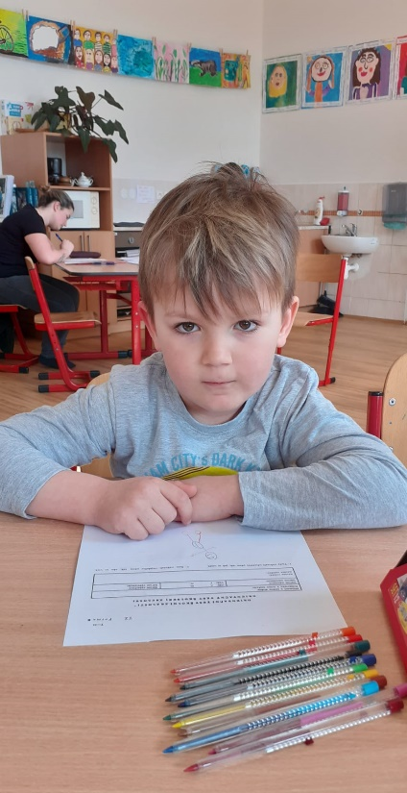
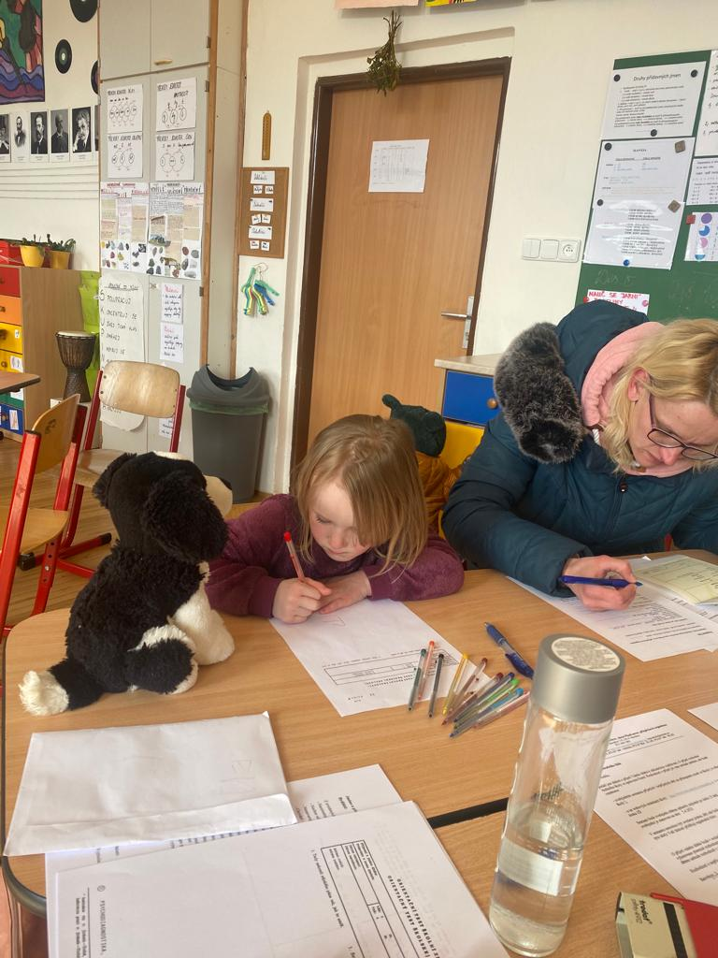
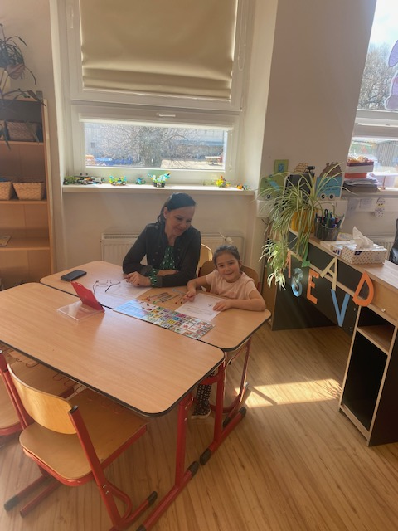
Zápis do 1.r.

Slide 5
Česká školní inspekce
V úterý dne 11.4. a v pátek dne 14.4.2023 proběhla ve škole kontrola z ČŠI, která byla dle plánu po sedmi letech.
Paní inspektorky se zúčastnily některých hodin v ZŠ – jako např. informatiky, českého jazyka, výtvarné výchovy.
Dále pak ranní a odpolední družiny.
V MŠ – v úterý i v pátek se byly podívat na ranní a hlavní činnosti.
Dále proběhla kontrola veškeré předepsané dokumentace.
Žáci 5. ročníků, ŘŠ, učitelé a paní asistentka také vypracovali dotazník týkající se vzdělávání a chodu školy.
Na základě těchto všech vyhodnocení došlo k vyhodnocení, kterého se zúčastnila i paní starostka.

Slide 6
Akce, které již proběhly
Vítání občánků – MŠ
Rozsvícení stromu
Mikuláš
Koukají na nás správně – MŠ
Beseda v ZŠ a MŠ Nečtiny – handicapovaný chlapec o cestování –ZŠ
Vánoční plán
Vánoční besídka
Tři králové
Zimní království - MŠ
Beseda – bezpečný internet- ZŠ
Zimní radovánky – MŠ
Recitační soutěž – ZŠ
Masopust
Beseda – sexuální výchova – ZŠ
Zápis do ZŠ
Velikonoce
Den Země

Slide 7
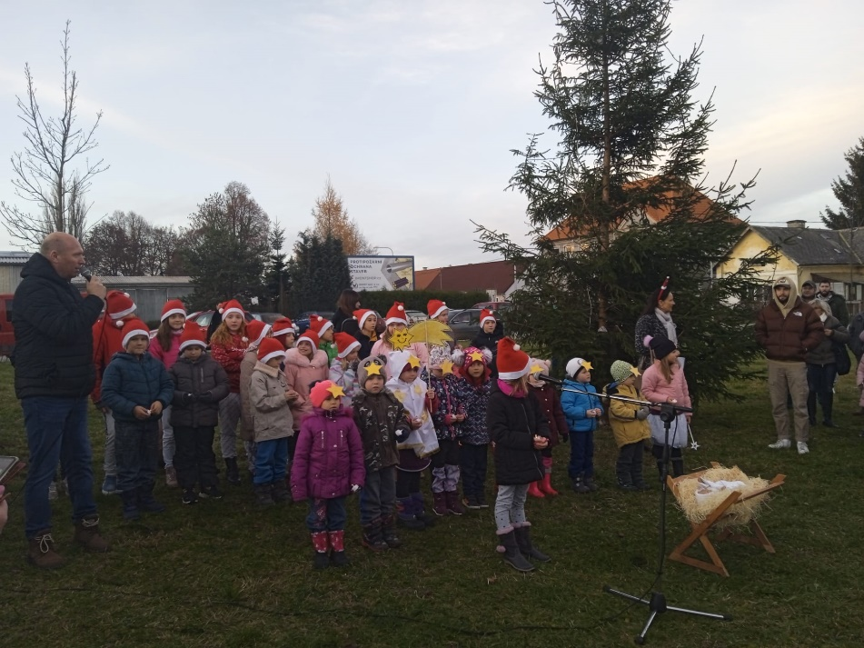
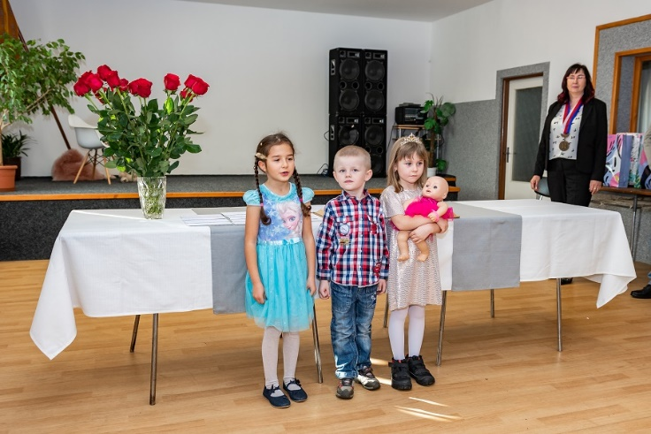
Listopad

Slide 8
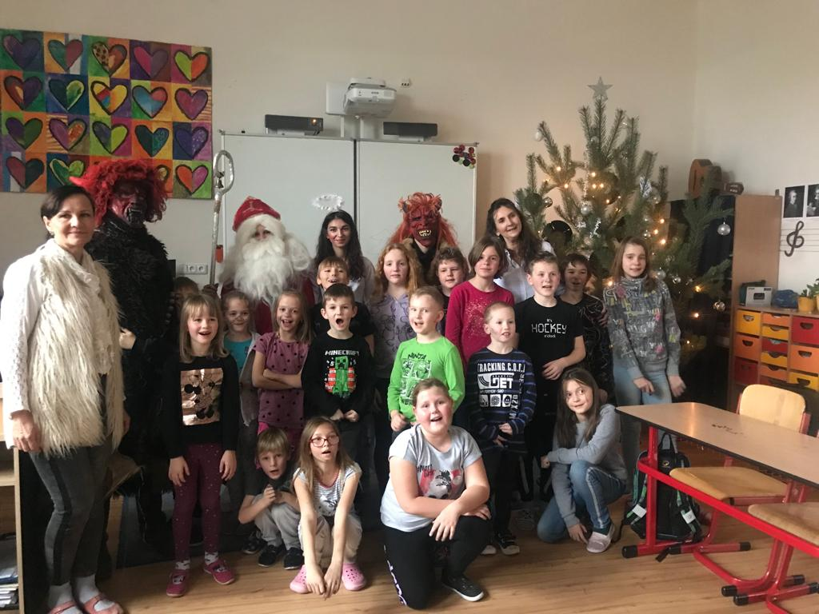
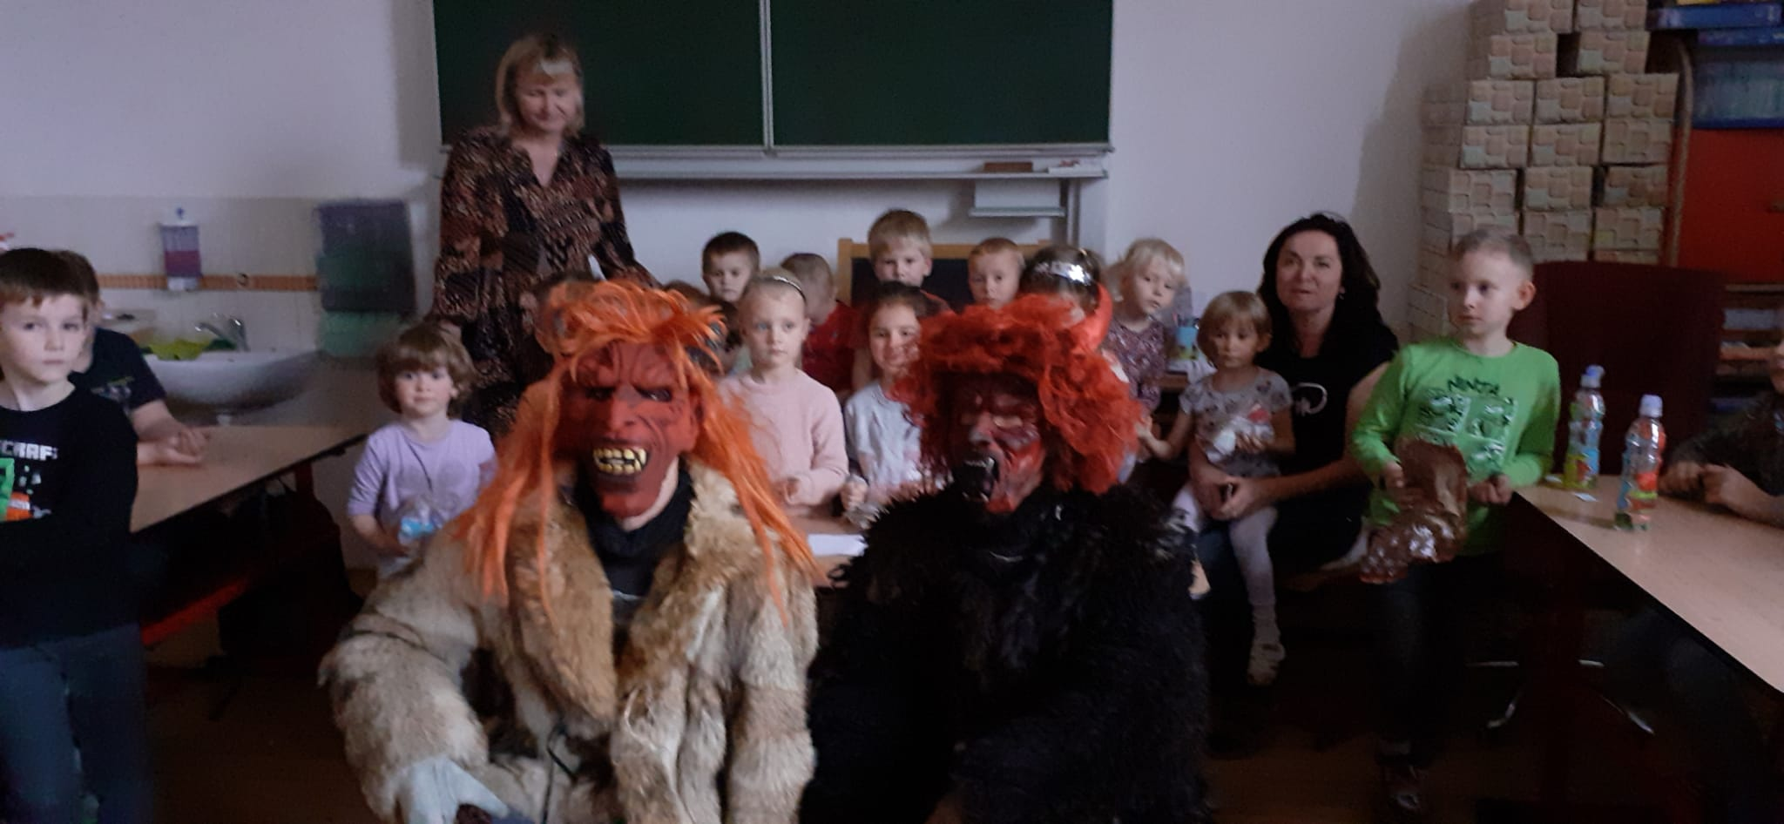
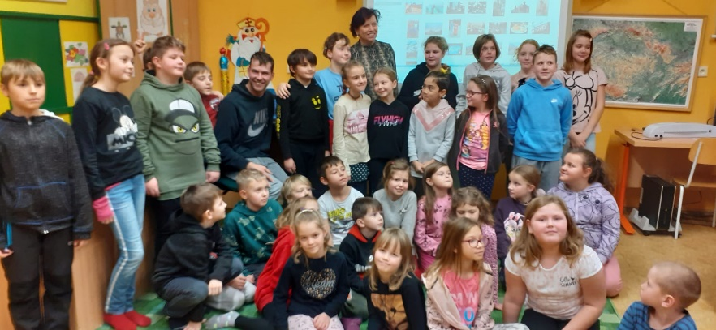
Prosinec

Slide 9
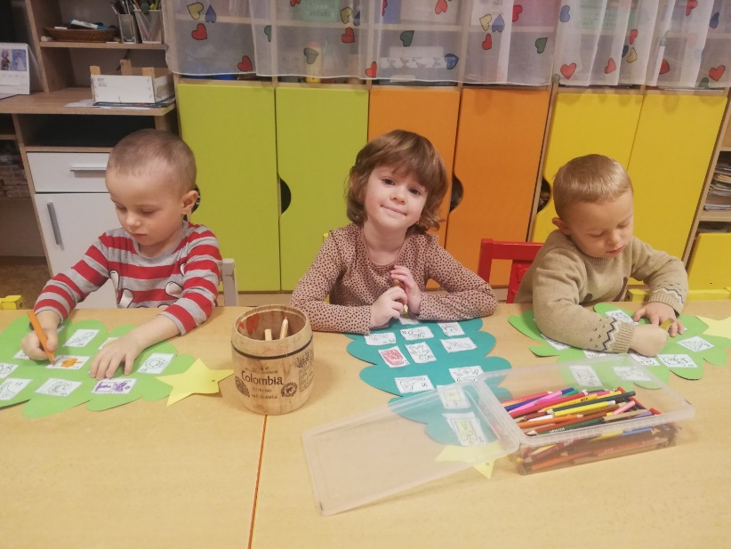
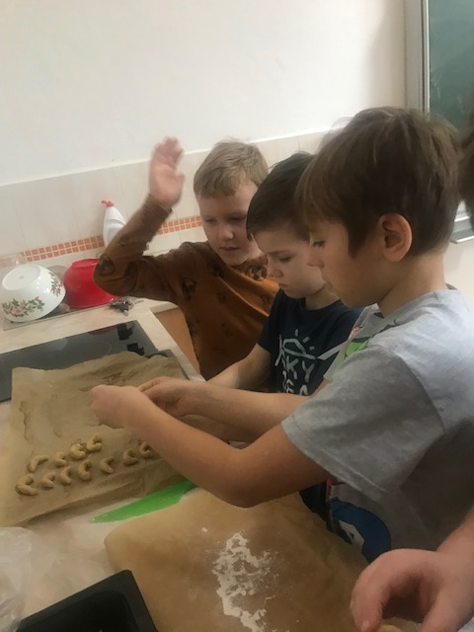
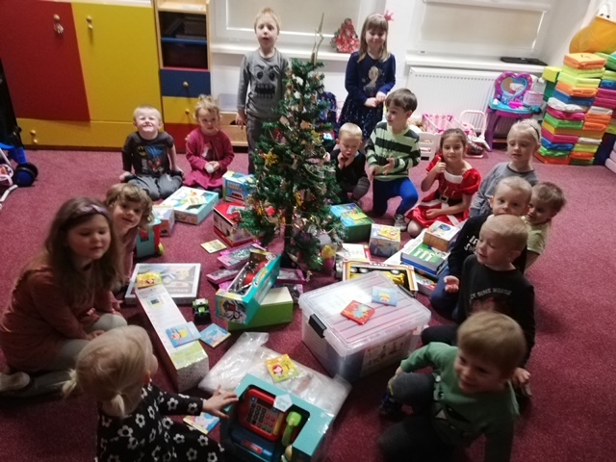
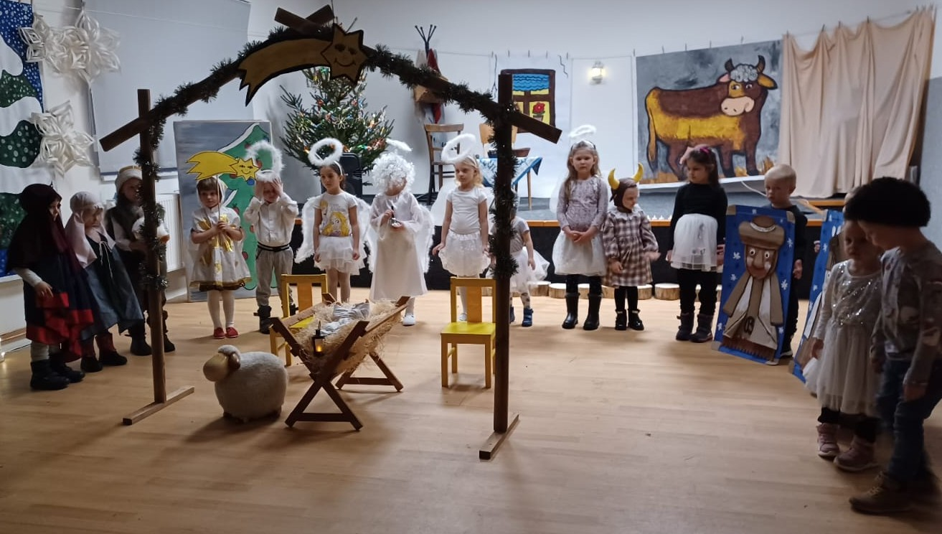

Slide 10
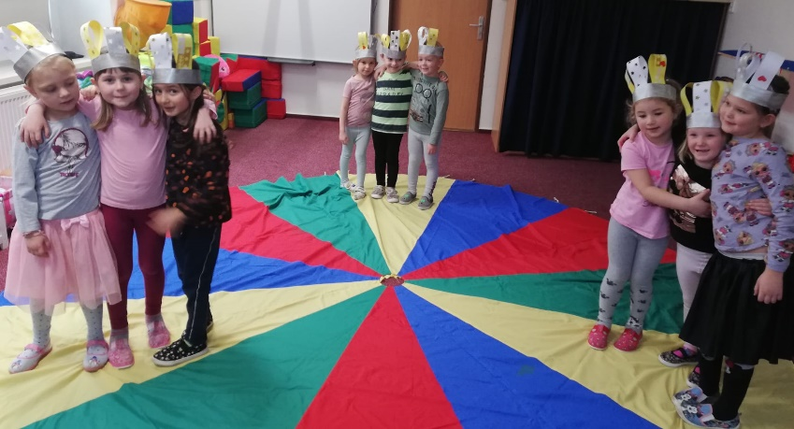
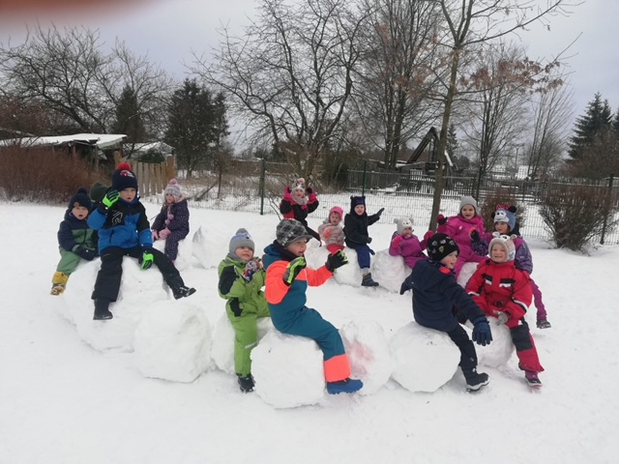
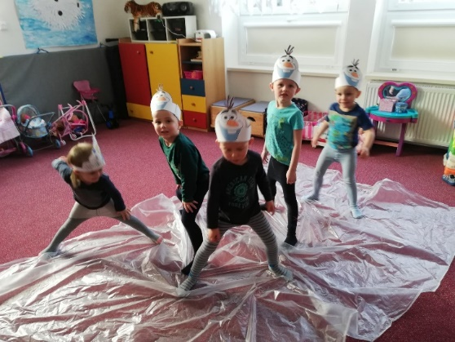
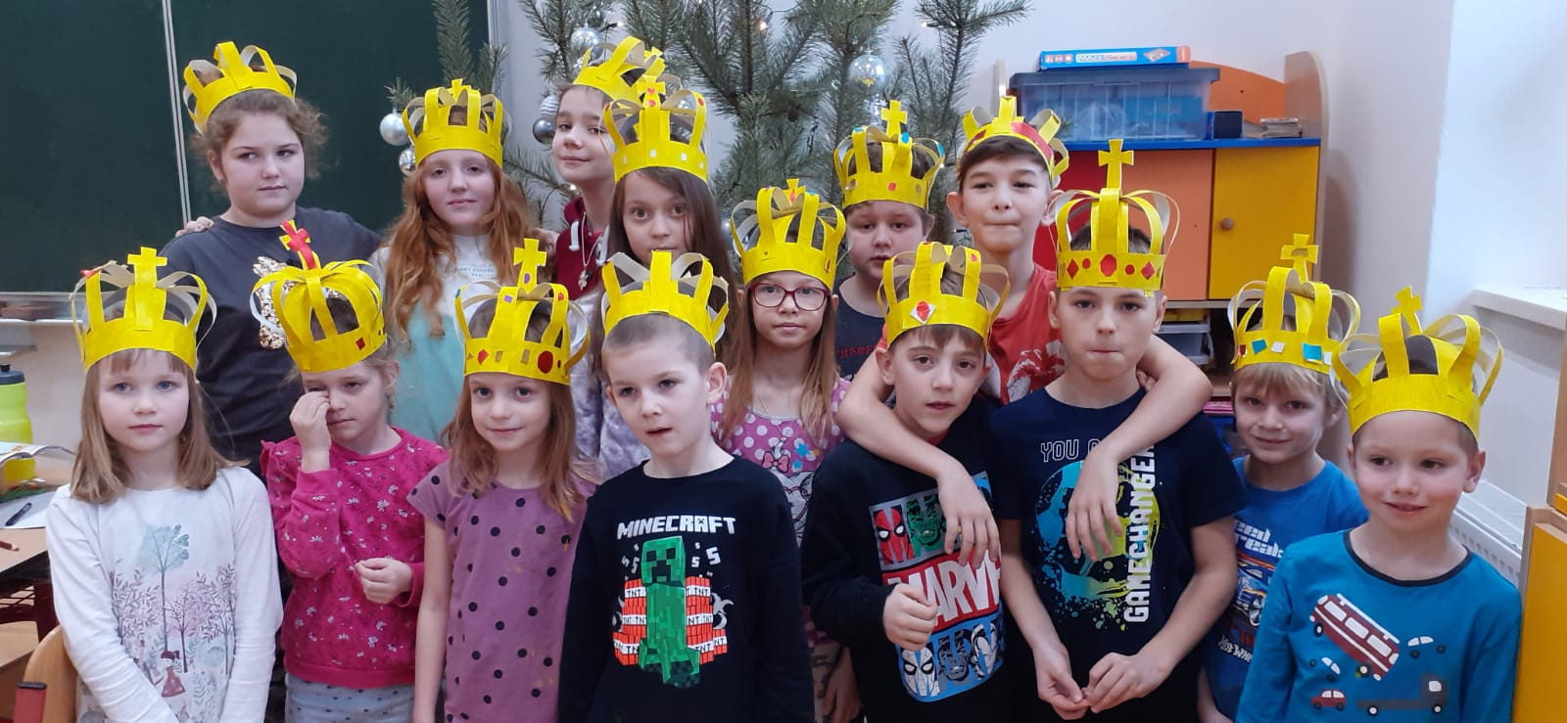
Leden

Slide 11
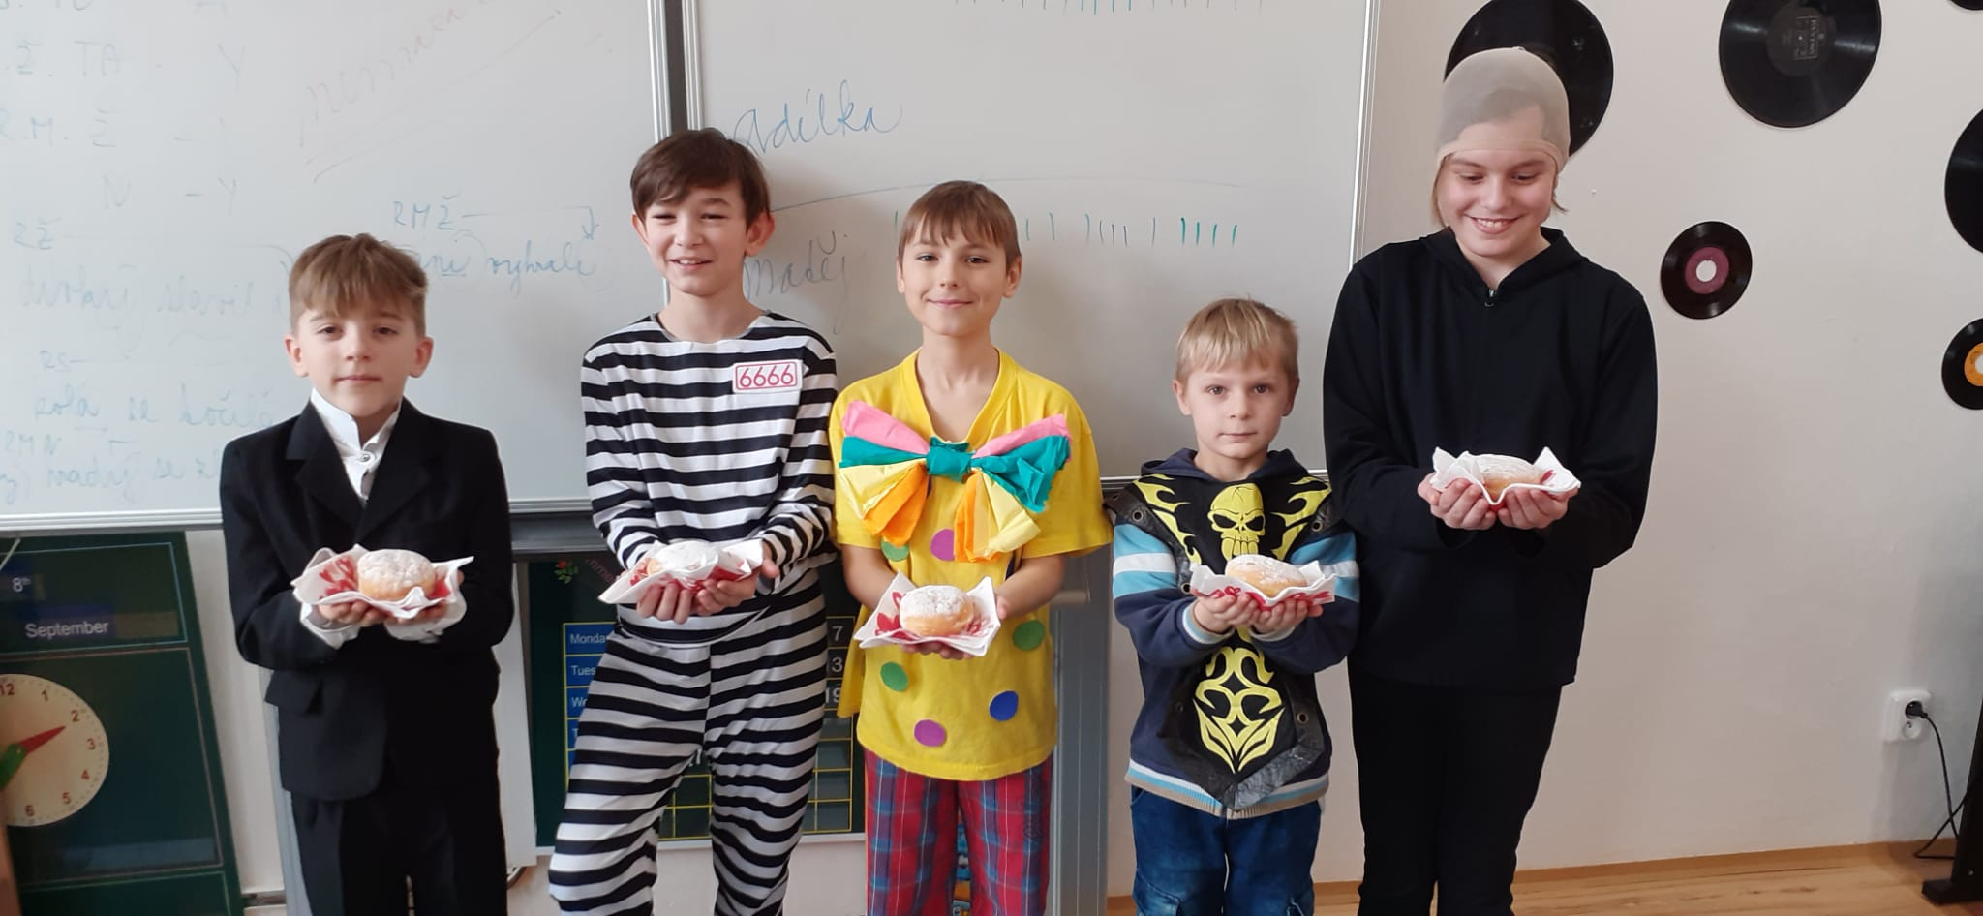
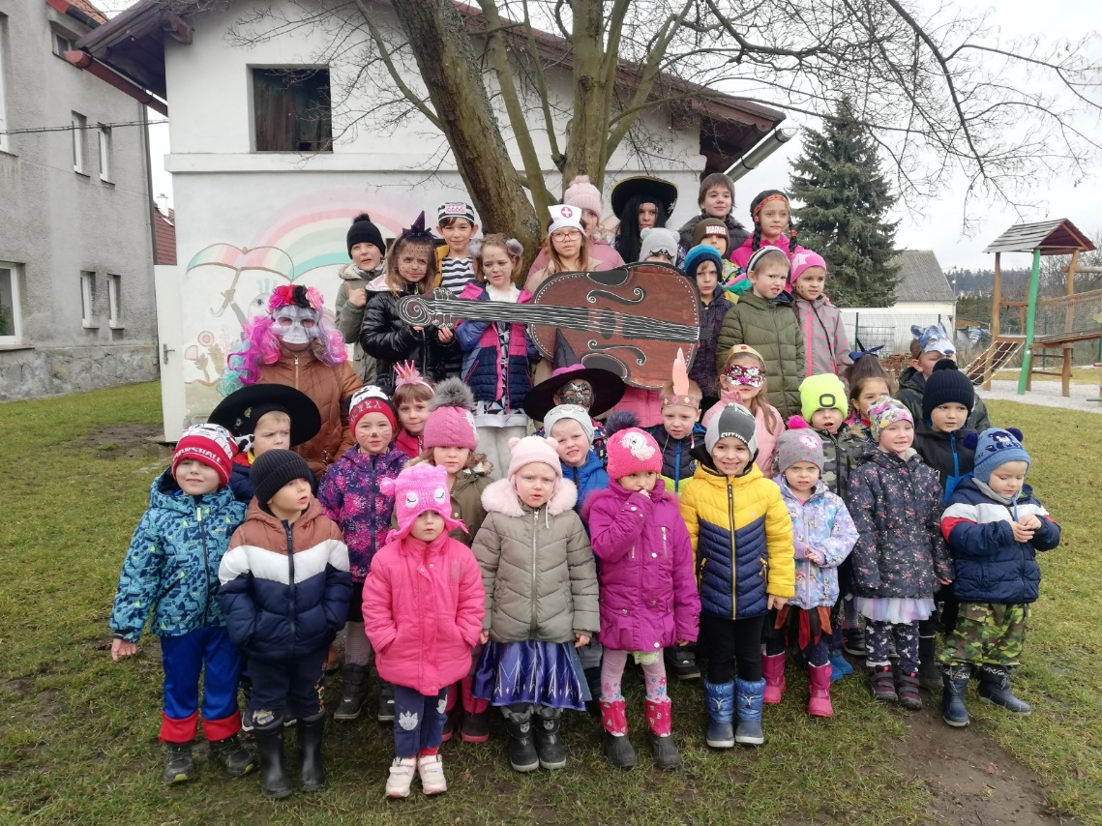
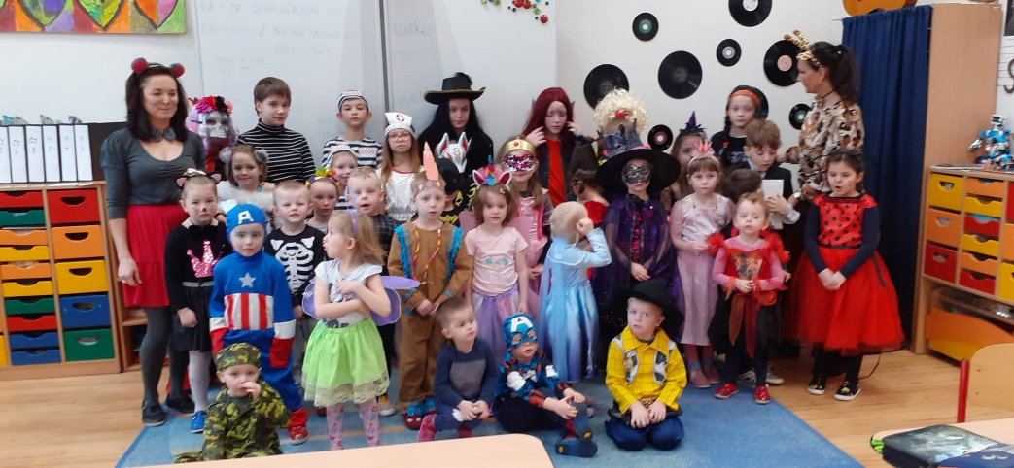
Únor

Slide 13
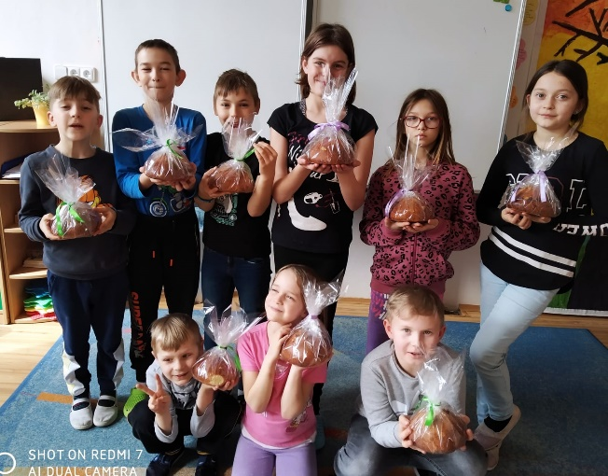
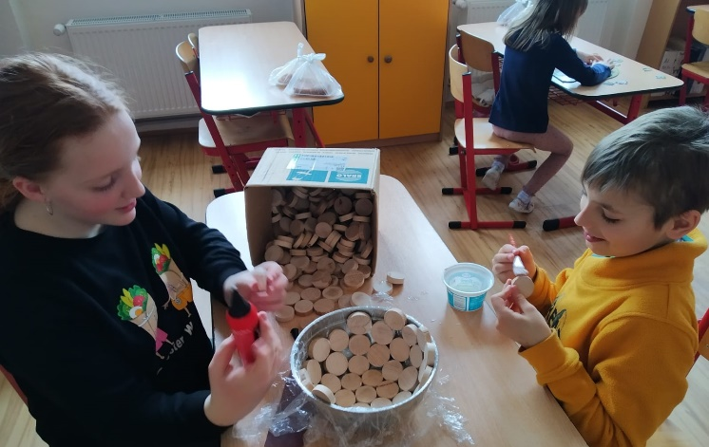
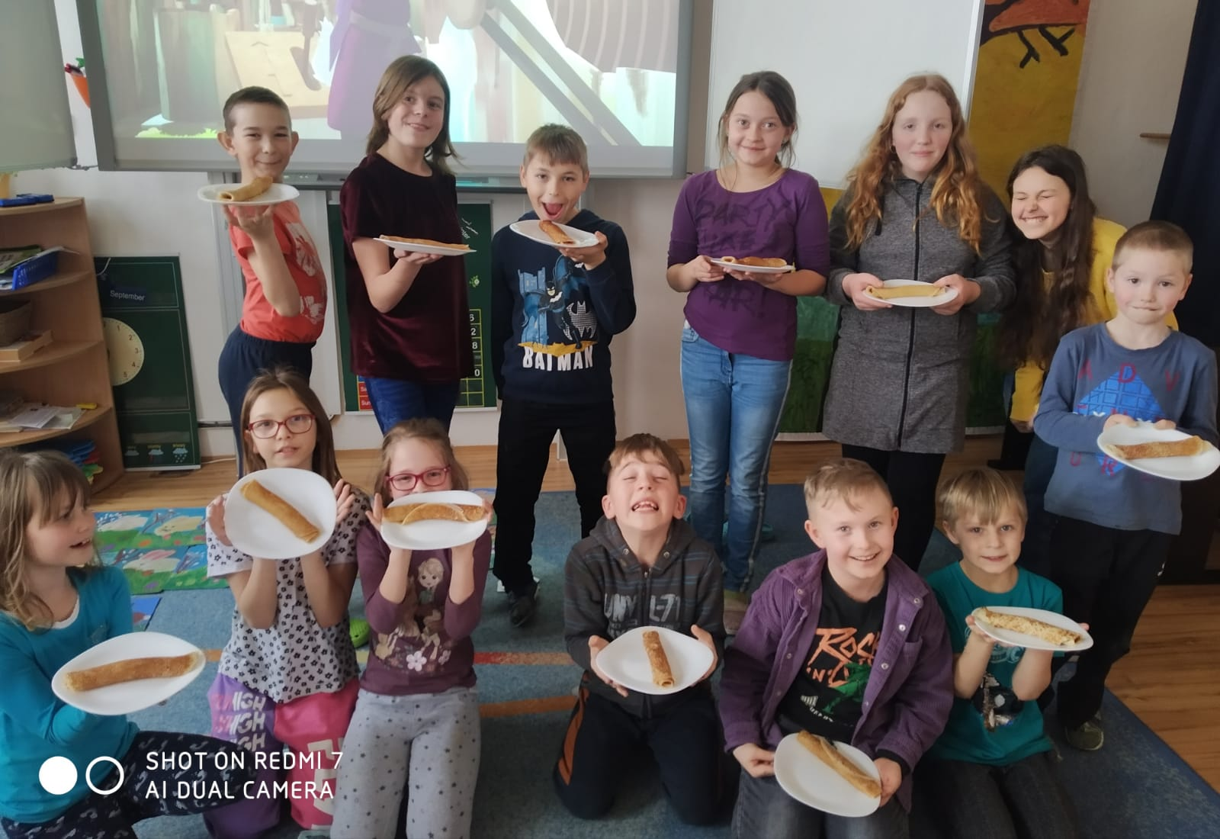
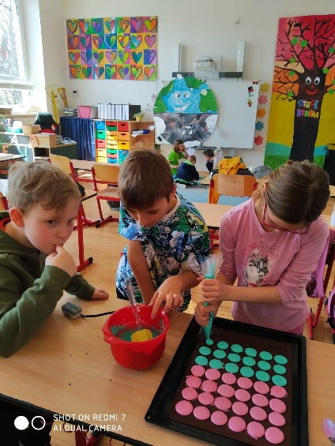
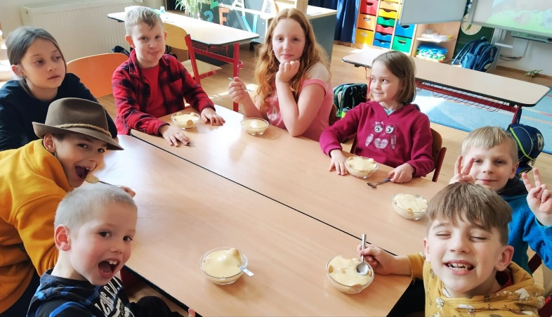
Školní družina

Slide 14
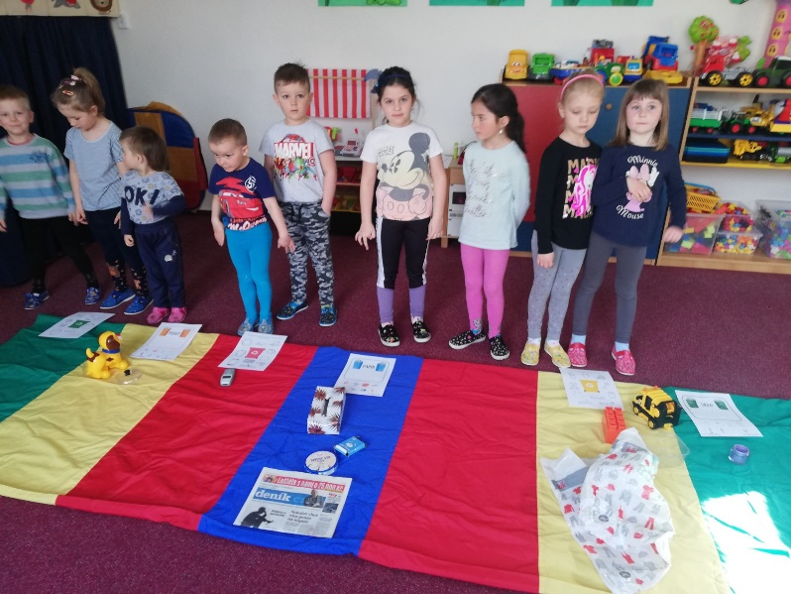
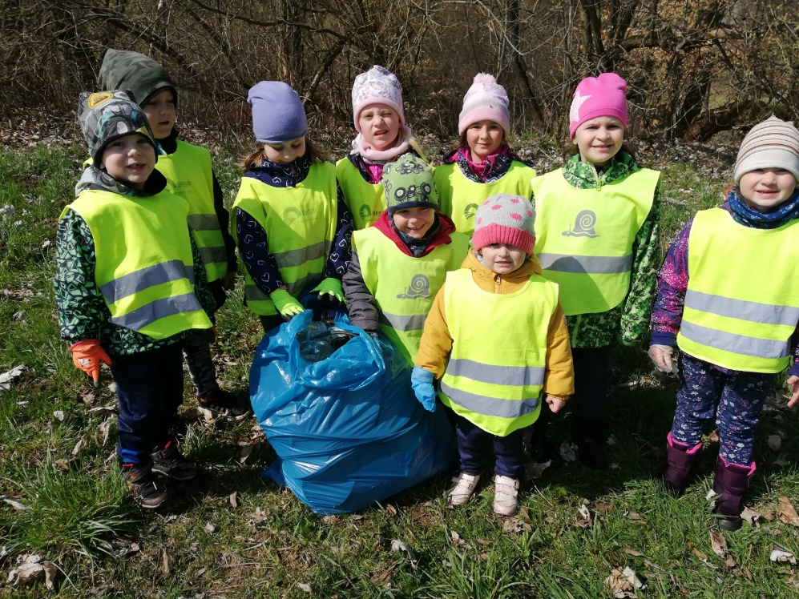
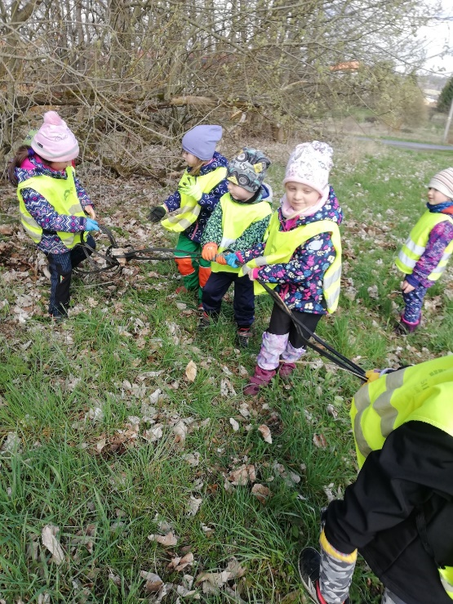
Duben – Den Země

Slide 15
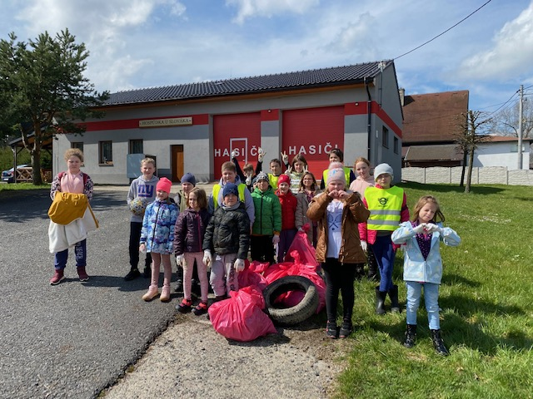
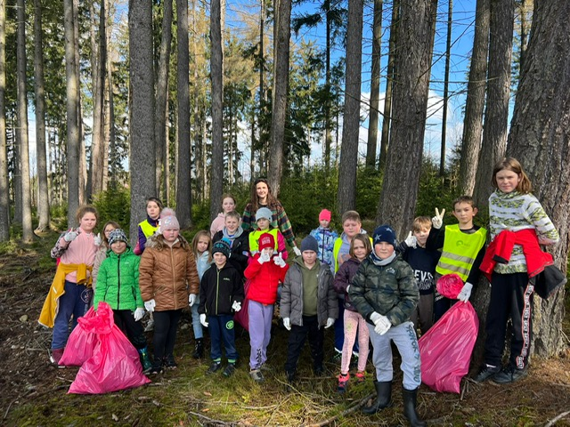
Den Země – ukliďme si kolem sebe

Slide 16
Doučování, projekty školy
Od března 2023 probíhá opět doučování žáků 4. – 5.r., tentokrát jsme se zaměřili na anglický jazyk.
Doučování se zúčastňují všichni žáci 4. a 5.r.
Projekty, ve kterých úspěšně pokračujeme:
Recyklohraní
Les ve škole – škola v lese
Čtenář
Zdravé zuby
Bádání a experimentování – pokusy – MŠ, ZŠ, ŠD
Od září 2023 – schválení projektu - 411 950,- Kč

Slide 17
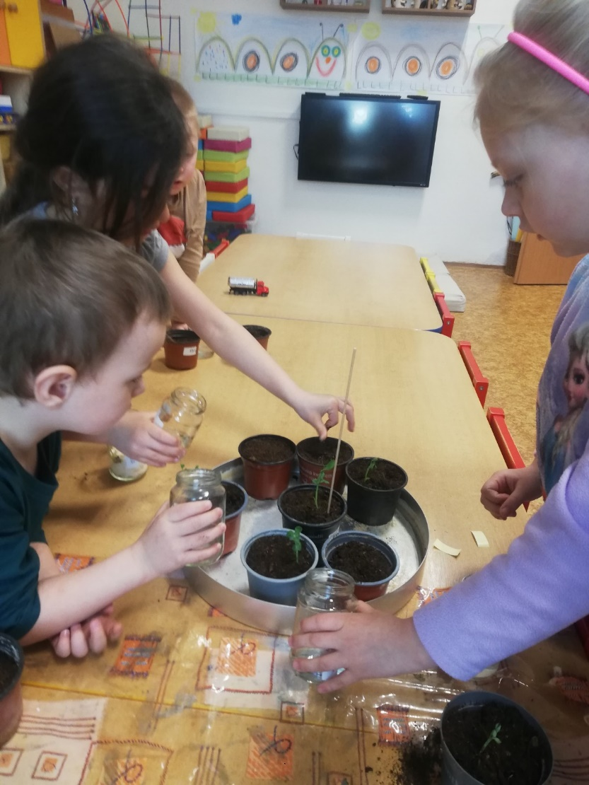
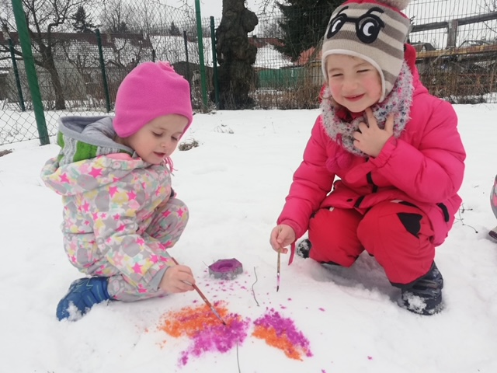
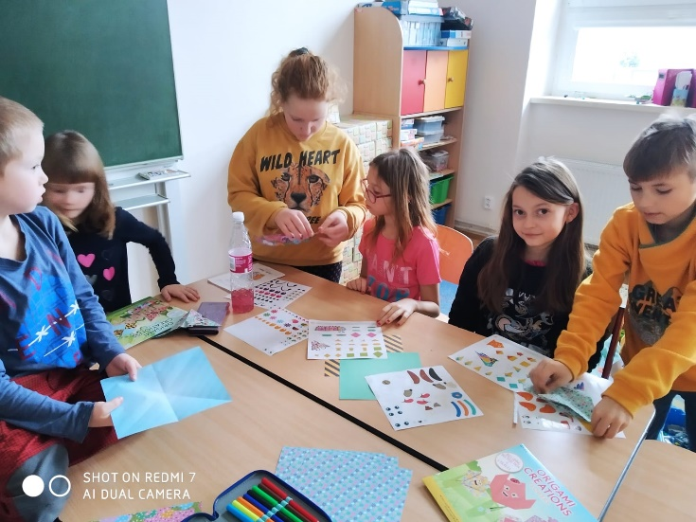

Slide 18
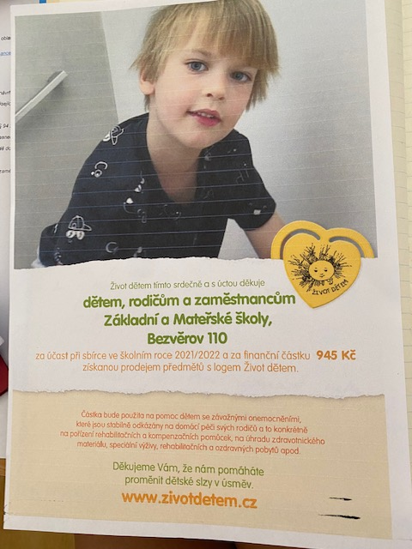

Slide 19
NPO - vyhodnocení
Nákup mikroskopů – do MŠ i do ZŠ
Bee-Boty – šnek – MŠ
Tablet – 3 ks - ZŠ
Chytrý programový vláček - ZŠ
Lego Boost – ZŠ – robot Vernie, Cat
Chromecast – ZŠ
Výukový software – živý portál - MŠ

Slide 20
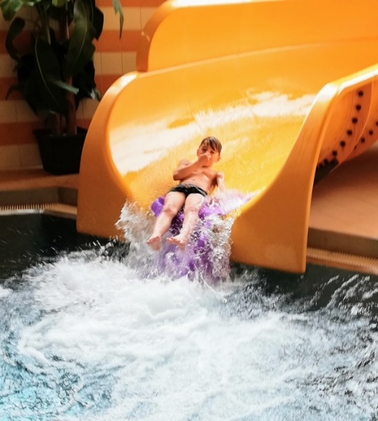
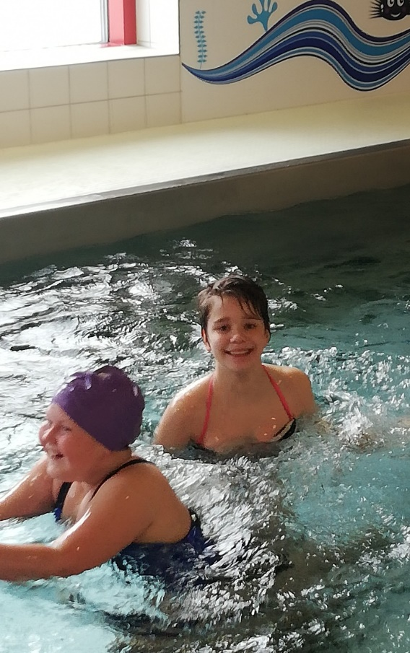
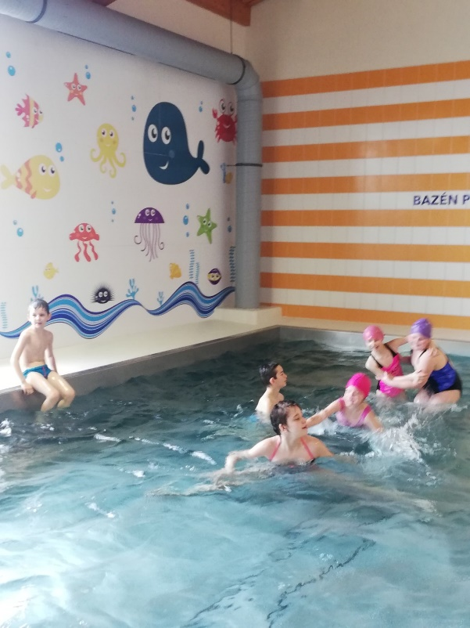
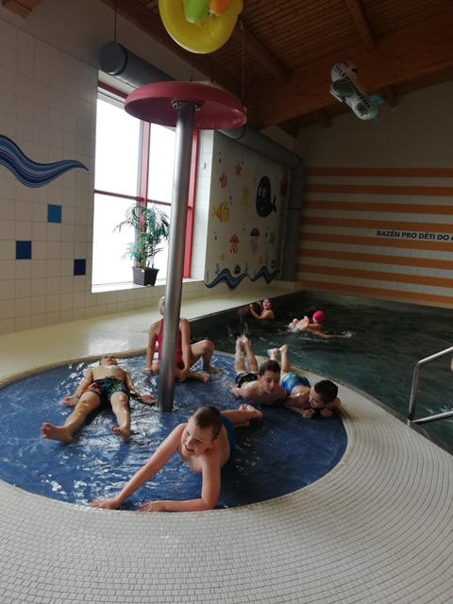
Plavání
Od 13.4. do 15.6.2023 + úprava rozvrhu
10 lekcí po 2 vyučovacích hodinách
Autobusová doprava, pronájem bazénu a mzdy vyučujících jsou hrazeny z obecního rozpočtu a částečně z krajských dotací – tzv.ONIV

Slide 21
Plánované akce do konce školního roku
3.5. Mateřinka – Kralovice
3.5. Zápis do MŠ
5.5. Malíř – výtvarná soutěž
17.5. Pravidla etiky
20.5. Vystoupení pro seniory
1.6. Děti dětem
12.6. Školní výlet – Farmapark u Toma
20.6. Školní sportovní olympiáda
23.6. Uzavření klasifikace a docházky za 2. pololetí
26.6. Den otevřených dveří, Zahradní slavnost
30.6. Vysvědčení

Slide 22
Různé
Poděkování za sponzorské dary
Vši – praní povlečení, nutná kontrola u dětí
Respirační onemocnění
Host: paní starosta Jana Petrů

Slide 23
Děkuji za pozornost

